Slide 1

UBND XÃ VĨNH HẢI
Trường Tiểu học Vĩnh Phong – Tiền Phong
Giáo viên: Phạm Thanh Xuân

Slide 2


Slide 3
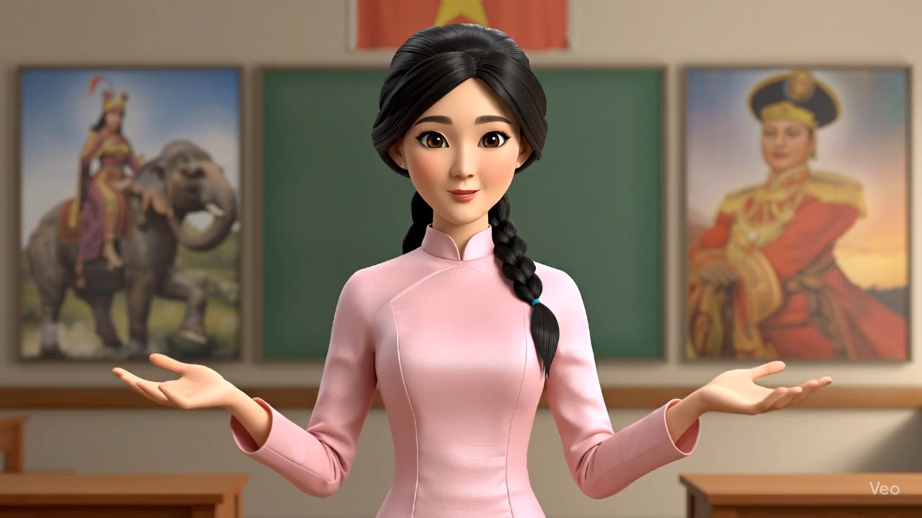

Slide 4
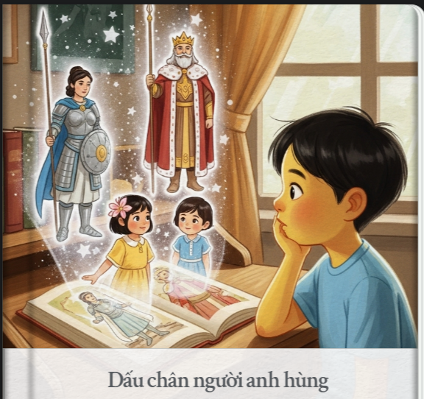
https://g.co/gemini/share/947752e3c8f7

Slide 5
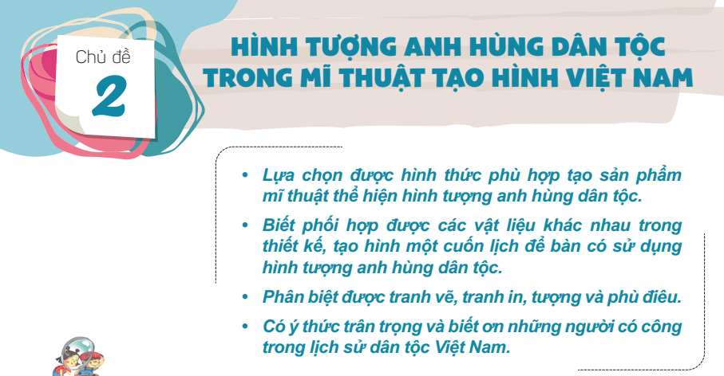

Slide 6


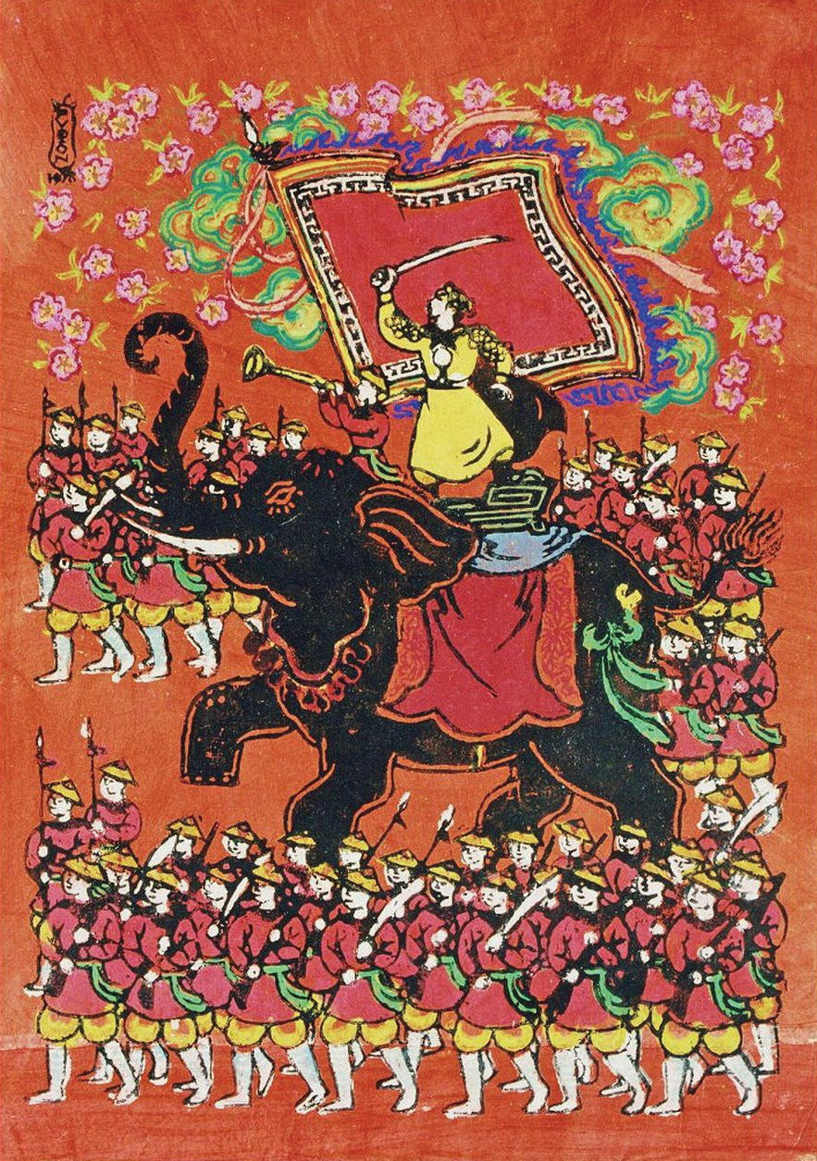
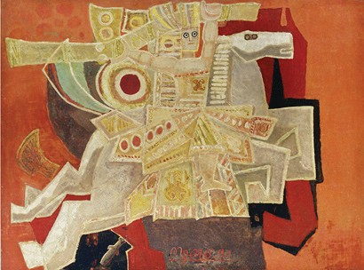
Tìm hiểu về hình tượng anh hùng dân tộc trong các tác phẩm mĩ thuật.
Nguyễn Tư Nghiêm, Gióng, 1990,
tranh sơn mài
2. Phạm Văn Đôn, Chiến thắng mùa xuân, 1978,
tranh khắc gỗ

Slide 7
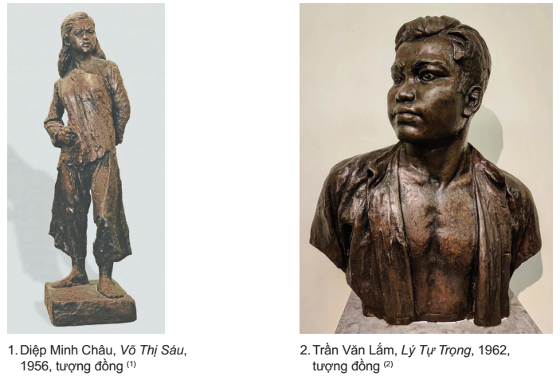
Tìm hiểu về hình tượng anh hùng dân tộc trong các tác phẩm mĩ thuật.
3. Diệp Minh Châu, Võ Thị Sáu, 1956,
tượng đồng
4. Trần Văn Lắm, Lý Tự Trọng, 1962,
tượng đồng

Slide 8
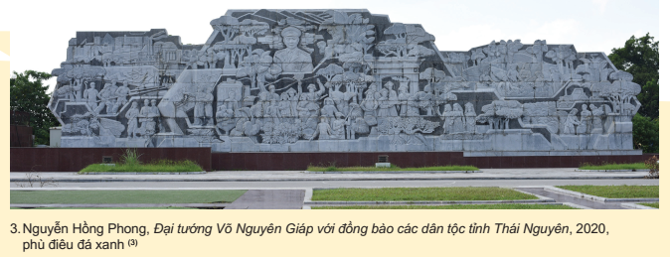
Tìm hiểu về hình tượng anh hùng dân tộc trong các tác phẩm mĩ thuật.

Slide 9
THẢO LUẬN
Gợi ý:
Mô tả đặc điểm tạo hình nhân vật được thể hiện trong tác phẩm mĩ thuật.
Hãy cho biết hình thức thể hiện của các tác phẩm mĩ thuật. Cách thực hiện các tác phẩm mĩ thuật này có sự khác nhau như thế nào?
Tìm hiểu về anh hùng dân tộc được thể hiện trong tranh và cho biết nhân vật đó có đóng góp gì trong lịch sử dân tộc Việt Nam.

Slide 10
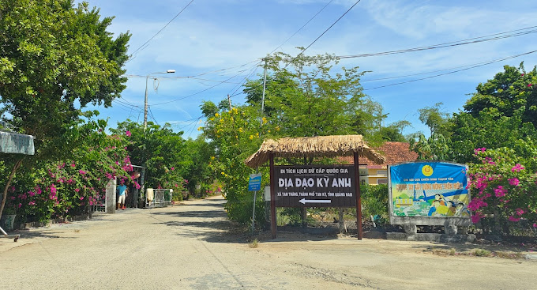
https://www.ivivu.com/blog/2023/10/dia-dao-ky-anh-mot-huyen-thoai-trong-long-dat-cua-tinh-quang-nam/

Slide 11
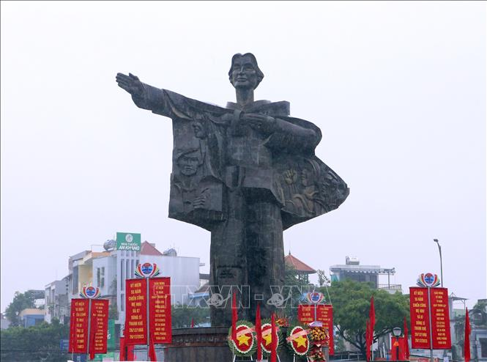
https://www.tiktok.com/@demenduky/video/7491595809037765889

Slide 12
+ Các anh hùng dân tộc không chỉ là nhân vật lịch sử mà còn là biểu tượng văn hoá.
+ Họ được khắc hoạ trong nhiều loại hình mĩ thuật: tranh, tượng, phù điêu, phim ảnh.
+ Các tác phẩm mĩ thuật về anh hùng vừa để tưởng nhớ, vừa có nhiệm vụ giáo dục truyền thống yêu nước.

Slide 13
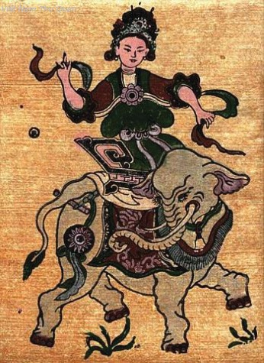
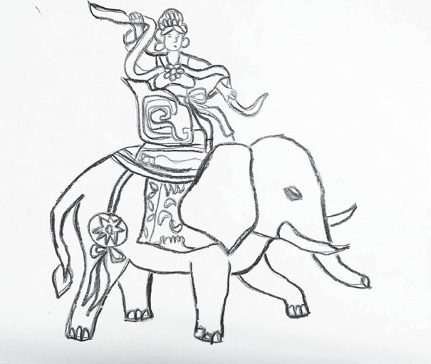
Em hãy vận dụng kết quả quan sát để phác thảo ý tưởng về một anh hùng dân tộc mà em yêu thích.
Bà Triệu, tranh dân gian Đông Hồ
Bước 1. Lựa chọn hình tượng nhân vật lịch sử qua tranh, ảnh, truyện, sách,...
Bước 2. Phác thảo bố cục và vẽ nét theo ý tưởng thể hiện của mình

Slide 14
